Slide 1

Видео - консультации для родителей воспитанников как одна из форм реализации регионального проекта «Поддержка семей, имеющих детей»

Slide 2

Этапы подготовки видео консультации:
1.Выбор темы.
2.Подготовка содержания видео:
-написание текста;
-подбор фото, снятие видео - сюжетов или подготовка презентации;
-снятие основного сюжета;
-подбор музыкального сопровождения (при необходимости).
3.Монтирование видео - ролика в программе.
4.Загрузка видео на ютуб канал. Копирование ссылки ролика.
5.Размещение ссылки ролика видео-консультации на сайт ДОУ.

Slide 3
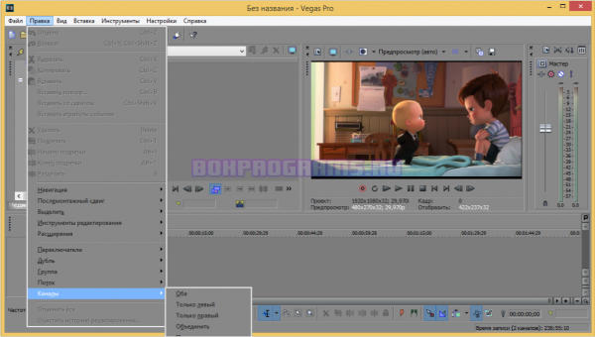
Sony Vegas Pro
создает ролики из разноформатного аудио и видео высокого разрешения, компонует и обрабатывает фрагменты, удаляет ненужные области, накладывает на проект музыкальное сопровождение и интересные спецэффекты.

Slide 4
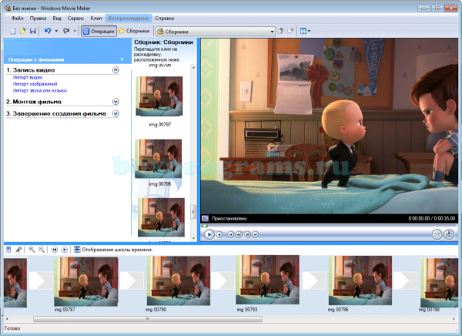
Windows Live Movie Maker
работает с основными популярными и редкими форматами, имеет инструменты для монтажа видеоматериала, создания видеороликов и презентационных работ. Готовый проект можно «залить» на YouTube либо записать на ПК, DVD и мобильный.

Slide 5
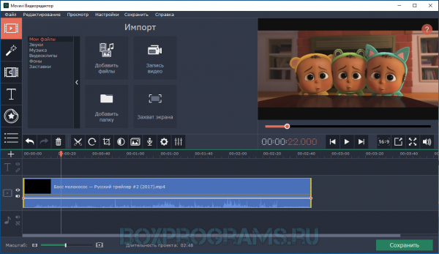
Movavi Video Editor
монтирует клипы из большинства известных форматов видео и фото, предоставляя на выходе высококачественные ролики. Мовави Видео Эдитор имеет большое количество фильтров, титров и переходов, опцию «картинка в картинке» и тонкие настройки разрешения экрана, контраста, яркости и качества записи. Пользователь может выкладывать свои творения на Facebook, YouTube и др., накладывать звук, водяные знаки, графические элементы, подложки, текст и другие компоненты.

Slide 6
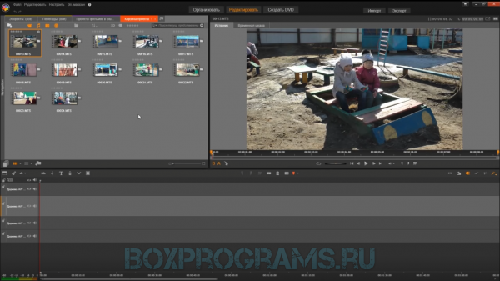
Pinnacle Studio
популярный видеоредактор с функциями для высококачественного монтажа любых медиафайлов. Пользователь может редактировать разноформатные видео, фото и аудио, изменять, сводить, обрабатывать и записывать в реальном времени ролики с использованием более тысячи интересных переходов, маркеров и фильтров. Готовую работу можно записать на DVD, CD и Blue-Ray, а также поделиться в Сети.

Slide 7
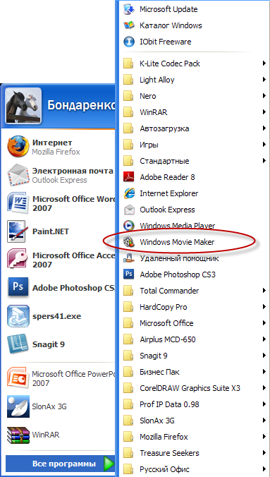

Мультимедийные программы – программные средства, позволяющие обрабатывать аудио и видеоинформацию

Slide 8
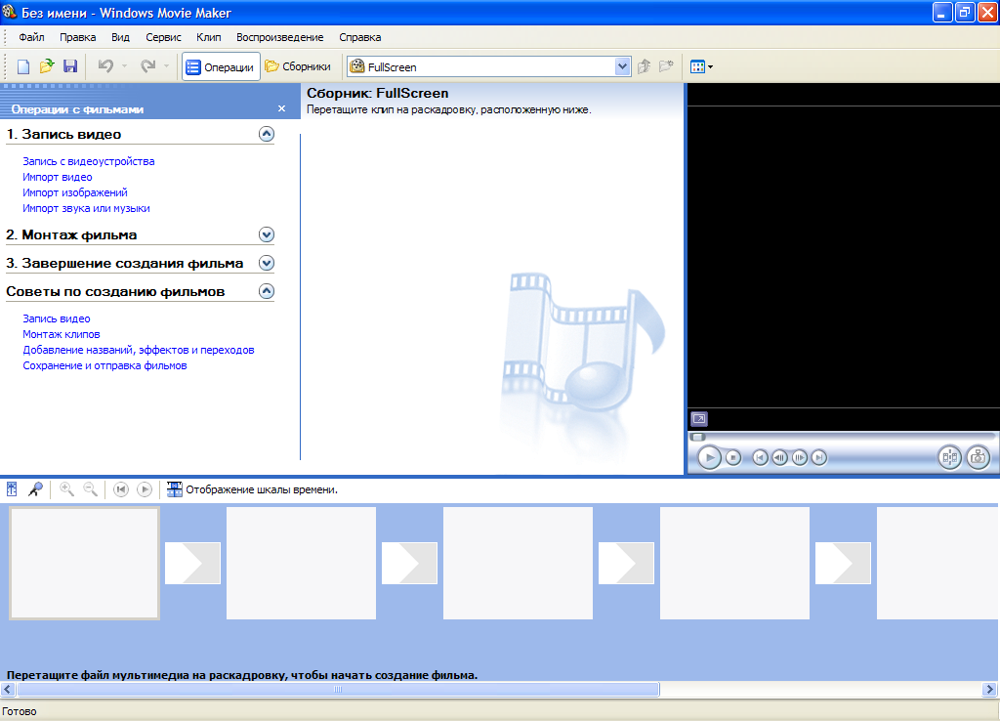
Строка меню
Панель инструментов
Материал
Окно показа
Раскадровка и шкала времени
Команды и обработки файлов
Переходы между слайдами

Slide 9
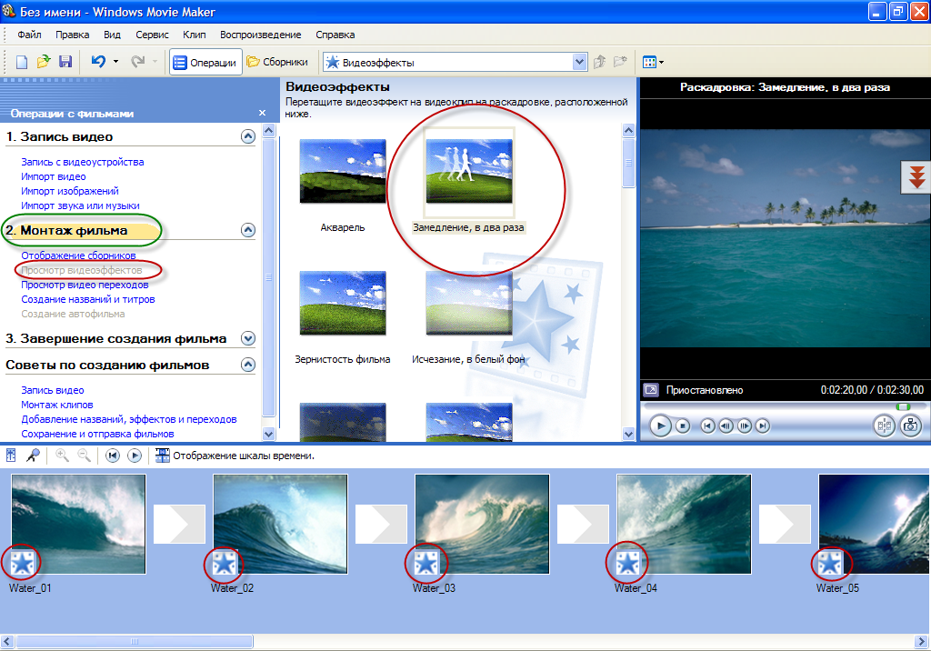
Если добавить видеоэффекты в изображение, видео или название, на клипах появится маленький значок, указывающий на то, что в этот клип добавлен видеоэффект.

Slide 10
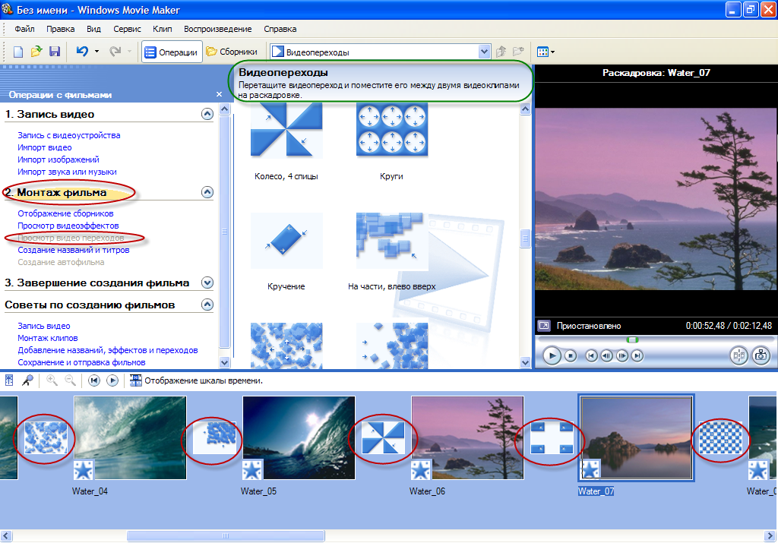
Можно развернуть видеодорожку, чтобы отобразить соответствующее звуковое сопровождение видео, а также все добавленные видеопереходы.

Slide 11
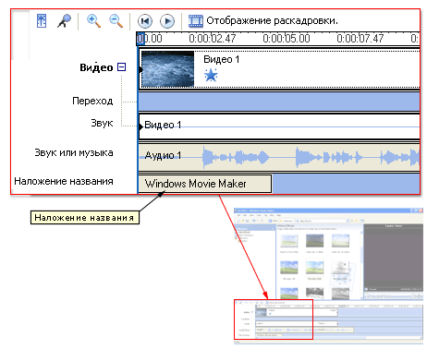
На рисунке показан проект, содержащий название, которое отображается поверх видеоклипа.

Slide 12
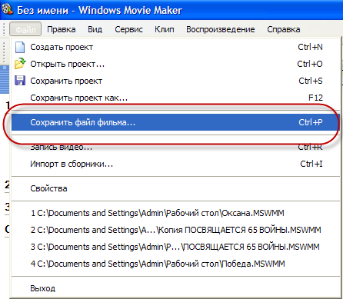

Slide 13
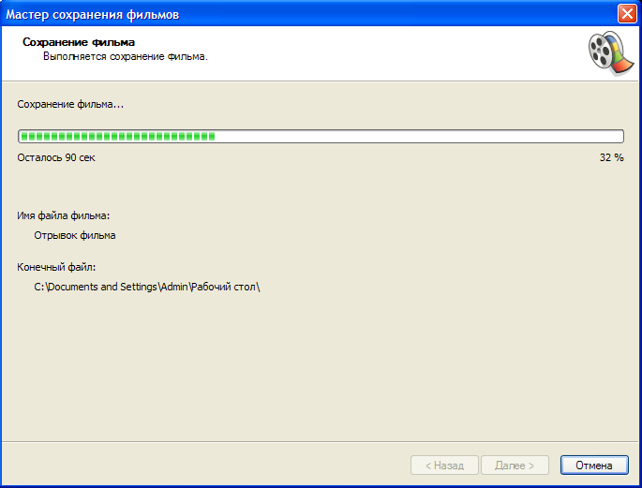



Slide 14
Канал на YouTube
1.Создаем аккаунт Google .
2.Заходим на You Tube и создаем свой канал.
3.Загружаем видео консультацию на канал.
4.Ставим доступ видео по ссылке. Копируем ссылку.
5.Размещаем ссылку на сайте ДОУ.
https://www.youtube.com/watch?v=3W6XptFNoAk

Slide 15
Рекомендации к созданию видео:
1.Не читать текст – важен контакт глаз!!
2.Чередуем в ролике фото, видео, презентации для того, чтобы разнообразить сюжет.
3.Длительность не более 10 минут, для более «лучшего усвоения» материала.
4. «Украсить» свой ролик можно футажами (красочные заставки).

